Slide 1
KHỞI ĐỘNG

Slide 2
+ Trong video nói đến sự kiện và nhân vật lịch sử nào? Hãy chia sẻ những điều em biết về sự kiện nhân vật đó?
Video nói đến anh hùng Bế Văn Đàn
trong chiến dịch Điện Biên Phủ

Slide 3
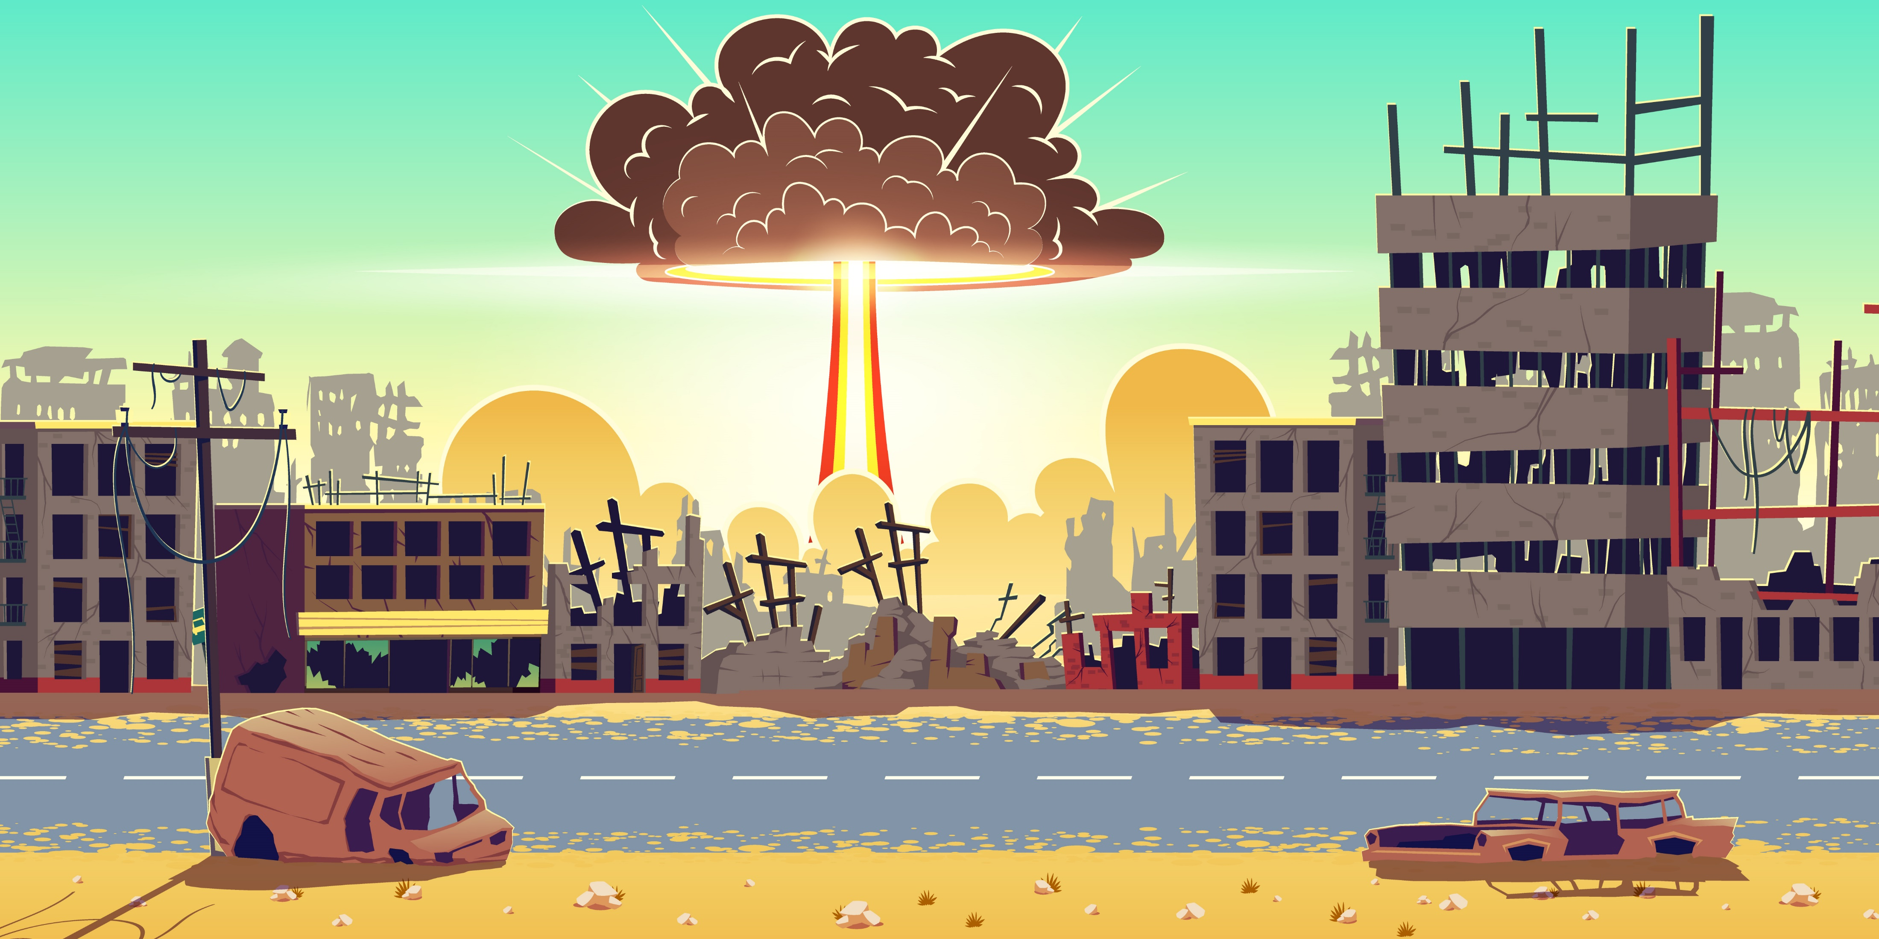



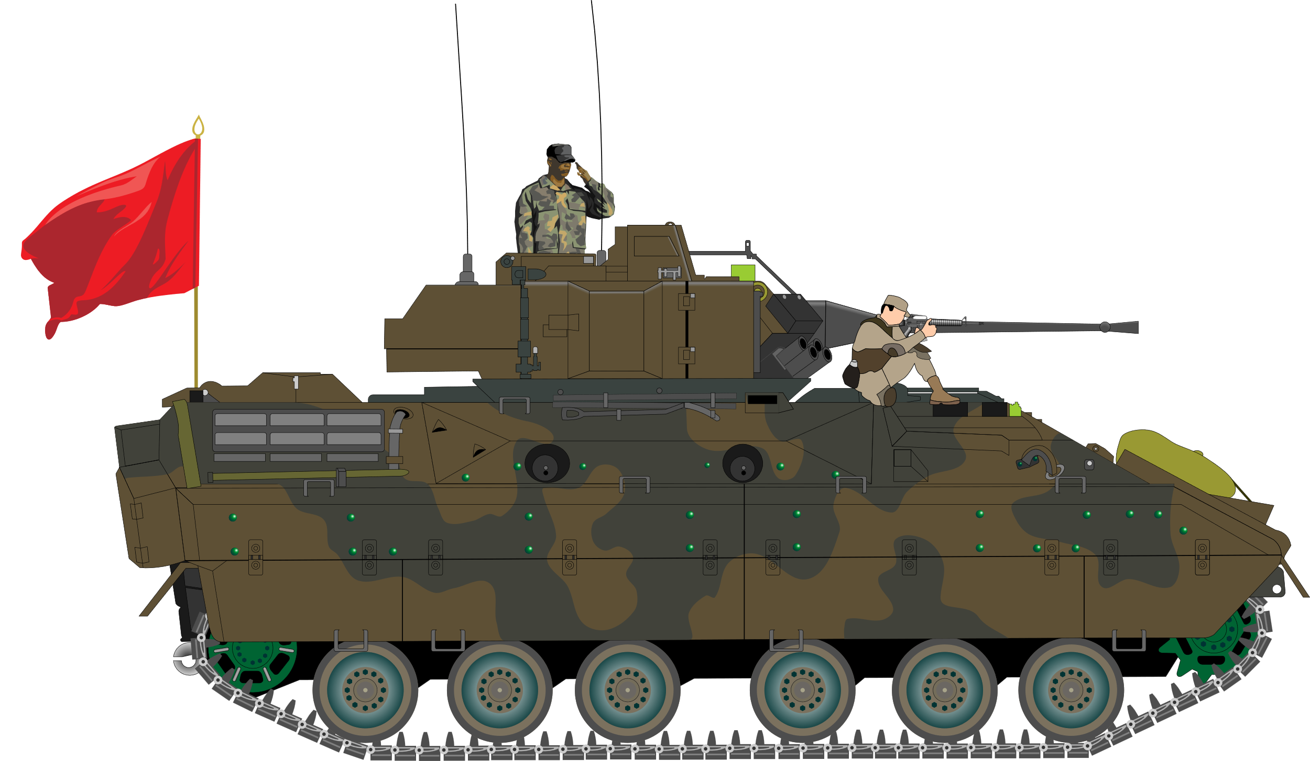
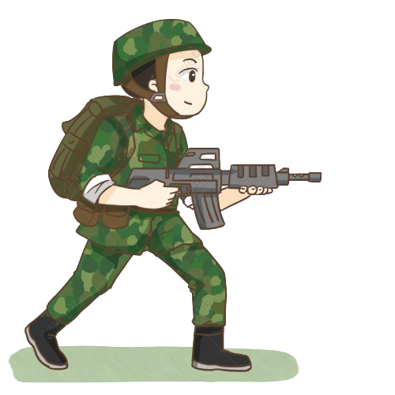

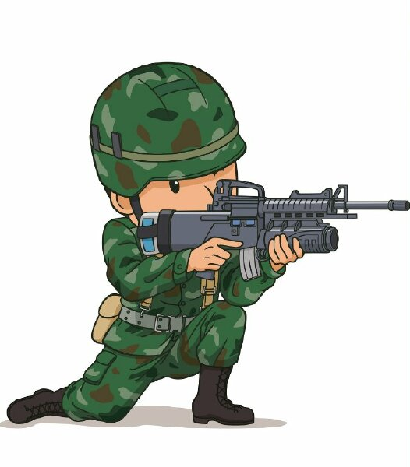


Slide 4


Slide 5
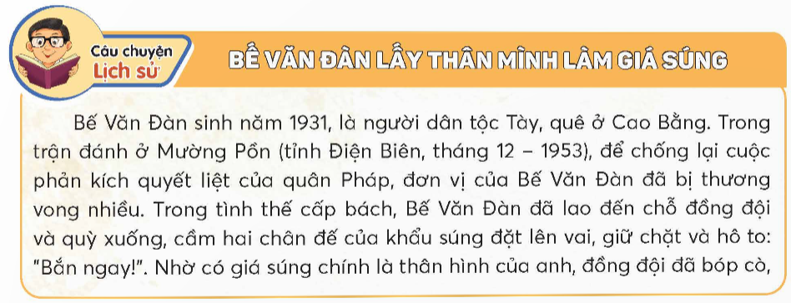
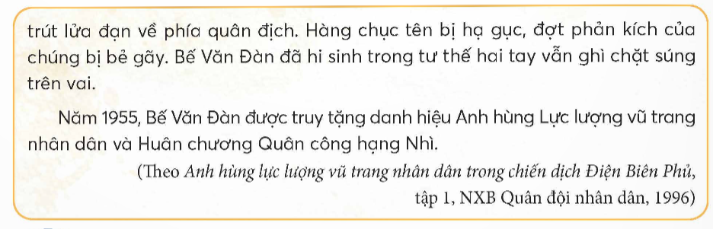
Thi kể chuyện: “Theo dòng Lịch sử”

Slide 6
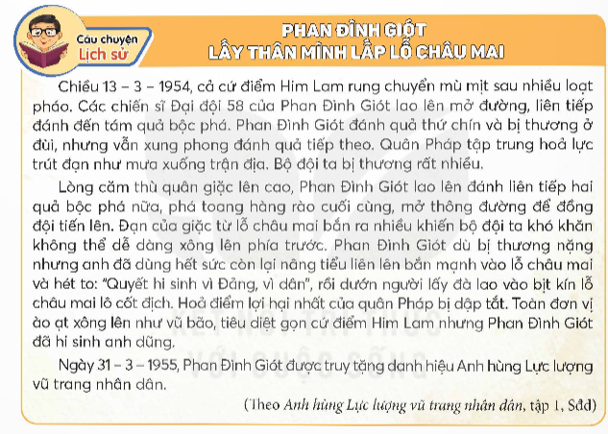

Slide 7


Câu chuyện nói về nhân vật lịch sử nào?
Nội dung câu chuyện là gì?
Em học được điều gì từ các nhân vật lịch sử ấy?

Slide 8
Tiêu chí đánh giá
Tiêu đề | Mức độ 1 | Mức độ 3 | Mức độ 3
Bố cục | Trình bày mạch lạc, logic | Còn nhầm lẫn nội dung | Không rõ bố cục .
 | 2 điểm | 1 điểm | 0,5 điểm
Giọng nói, biểu cảm | To rõ, nhấn giọng đúng, thể hiện cảm xúc qua cử chỉ nét mặt. | Không đạt đủ các tiêu chí 1. | Không đạt tiêu chí nào.
 | 3 đ | 2 đ | 1 đ
Nội dung | Đầy đủ, sắp xếp theo logic. | Còn thiếu 1 số nội dung, sắp xếp logic. | Thiếu nội dung, sắp xếp lộn xộn.
 | 3 đ | 2 đ | 1 đ

Slide 9
Câu chuyện kể về Phan Đình Giót: Nói về sự hy sinh của Phan Đình Giót. Ờ Him Lam trong chiến dịch Điện Biên Phủ. Tấm gương anh hùng Phan Đình Giót đã nêu cao tinh thần quyết thắng cho các chiến sĩ trên toàn mặt trận quyết tâm tiêu diệt địch tại Điện Biên Phủ. Câu chuyện của anh khiến em học được lòng quyết tâm vượt khó kiên cường, sáng tạo trong các hoạt động, em biết ơn các anh hùng dân tộc, em cố gắng học tập để noi gương các anh gìn giữ và xây dựng đất nước.

Slide 10
Câu chuyện kể về anh Bế Văn Đàn là người dân tộc Tày dũng cảm lấy thân làm giá súng tạo điều kiện cho đồng đội tiêu diệt địch. Em học được tinh thần dũng cảm hy sinh của anh, biết ơn anh quyết tâm học tập hơn nữa để góp phần gìn giữ xây dụng đất nước xứng với sự hy sinh của các anh.

Slide 11


Slide 12



Sưu tầm tranh, ảnh hoặc bài thơ, bài hát nói về chiến dịch Điện Biên Phủ và chia sẻ với bạn.

Slide 13
Giáo dục Quốc phòng an ninh: Nêu những tấm gương anh dũng hi sinh trong kháng chiến chống giặc ngoại xâm.

Slide 14


Slide 15
Lịch sử và Địa lí
Bài 15: Chiến dịch Điện Biên Phủ năm 1954 (Tiết 2)
Chỉ ghi đề bài

